Slide 1














MATANA UNIVERSITY
BASIS DATA LANJUT

Slide 2
KELOMPOK
Alicia Arifin (20214920001)
Joseph Filius (20234920002)
Naufal Fadhlullah (20234920001)

Slide 3
CLOUD COMPUTING

Slide 4
cloud computing merupakan pengiriman berbagai layanan komputasi melalui internet dan dipakai oleh banyak perusahaan dalam meningkatkan produktivitas dan storage berkapasitas besar tanpa harus mengeluarkan biaya lebih besar (Binus, 2022). cloud computing berisi sekumpulan resource yang saling terhubung dan nyaris tanpa batas, baik infrastruktur maupun aplikasi (Rumetna & Sembiring, 2017)

Slide 5
cloud computing memungkinkan kemudahan akses kepada komponen sumber daya seperti server, aplikasi, dan database melalui jaringan internet yang dimana sumber daya akan disimpan dan dikelola di pusat data yang terhubung dengan internet (Amelia, 2023)

Slide 6

PEMBAGIAN
Public Cloud
Private Cloud
Community Cloud
Hybrid Cloud

Slide 7
JENIS CLOUD
Public Cloud : Penggunaan jenis cloud computing yang ditujukan murni untuk umum;
Private cloud : Layanan ini menyediakan pengelolaan dan pengoperasian infrastruktur hanya untuk klien tertentu yang biasanya berskala besar dan memiliki dana untuk punya cloud sendiri;
Community cloud : Dipakai secara bersama-sama oleh sejumlah organisasi yang punya kepentingan yang sama dan kebutuhan tingkat keamanan yang sama;
Hybrid cloud : Meskipun secara entitas berdiri sendiri, hybrid cloud menggunakan teknologi yang memungkinkan portabilitas data dan terhubungnya aplikasi antar-cloud;

Slide 8
CONTOH CLOUD COMPUTING
Google Drive
Dropbox
Media Sosial
Mega Cloud
Amazon Web Service
Microsoft 365
SkyDrive
Layanan Email
Digital Banking
sumber : Redaksi Jagoan Hosting, 2023

Slide 9
PENERAPAN CLOUD COMPUTING
email
layanan dokumen online
layanan penyimpanan file
layanan streaming musik
layanan cloud gaming
layanan cloud storage
sumber : https://elitery.com/articles/penerapan-cloud-computing/

Slide 10
KELEBIHAN
fleksibilitas
Pengelolaan Data yang Optimal dengan Akses Global
efisiensi biaya
Keamanan dan Redundansi

Slide 11
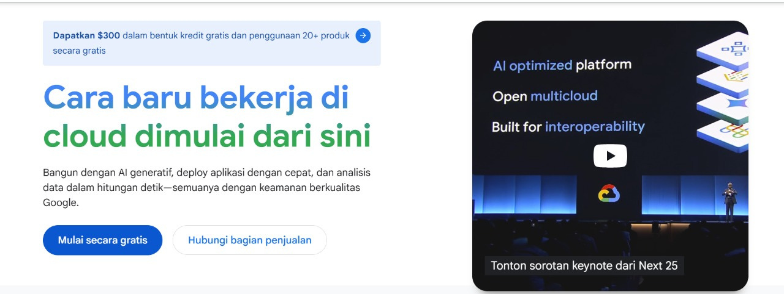
CARA DAFTAR AKUN GOOGLE CLOUD PLATFORM FREE TIER
klik “mulai secara gratis”

Slide 12
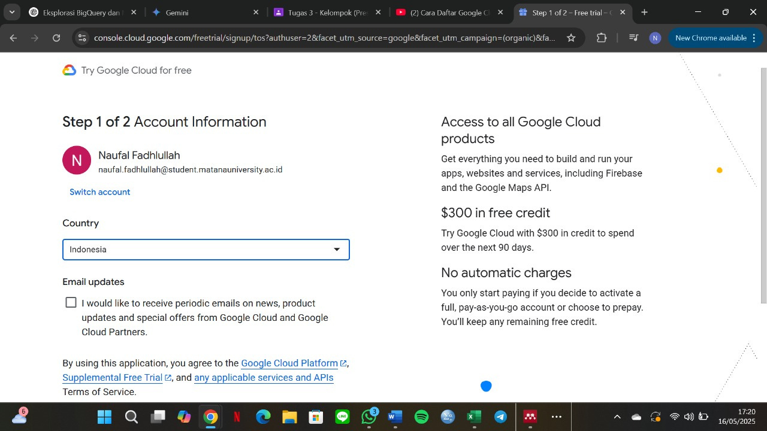
CARA DAFTAR AKUN GOOGLE CLOUD PLATFORM FREE TIER
2. masukan info untuk melakukan sign up

Slide 13
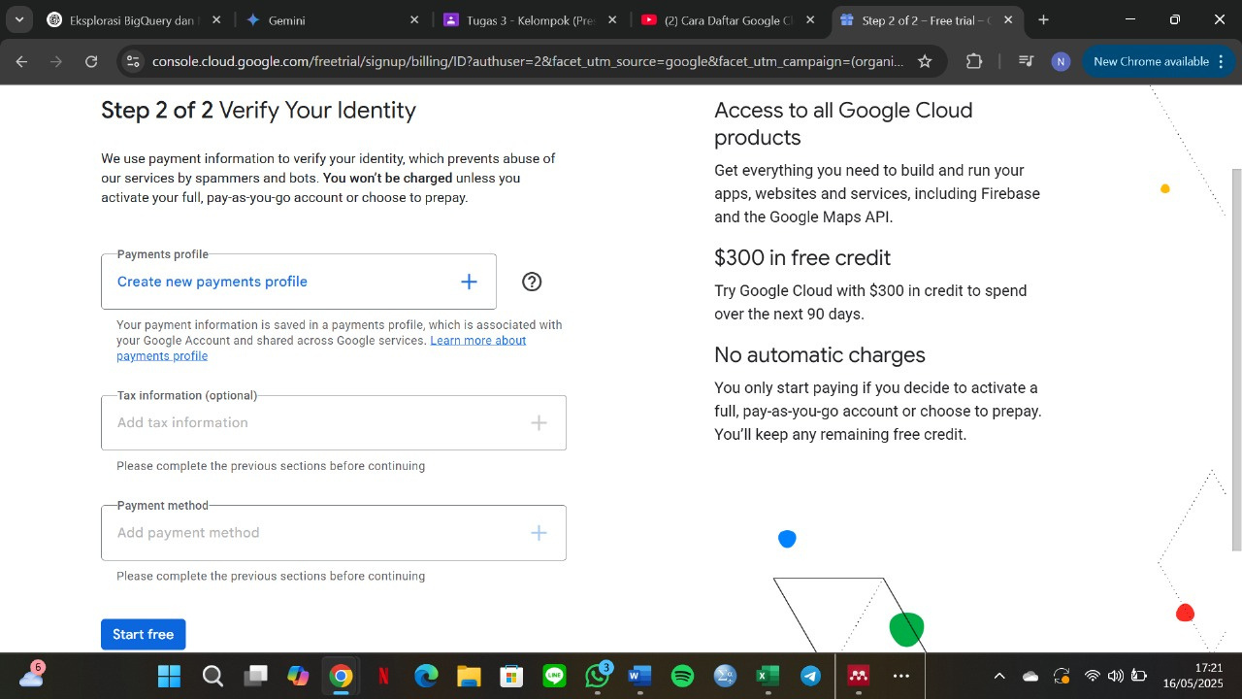
CARA DAFTAR AKUN GOOGLE CLOUD PLATFORM FREE TIER
2. masukan info untuk melakukan sign up

Slide 14
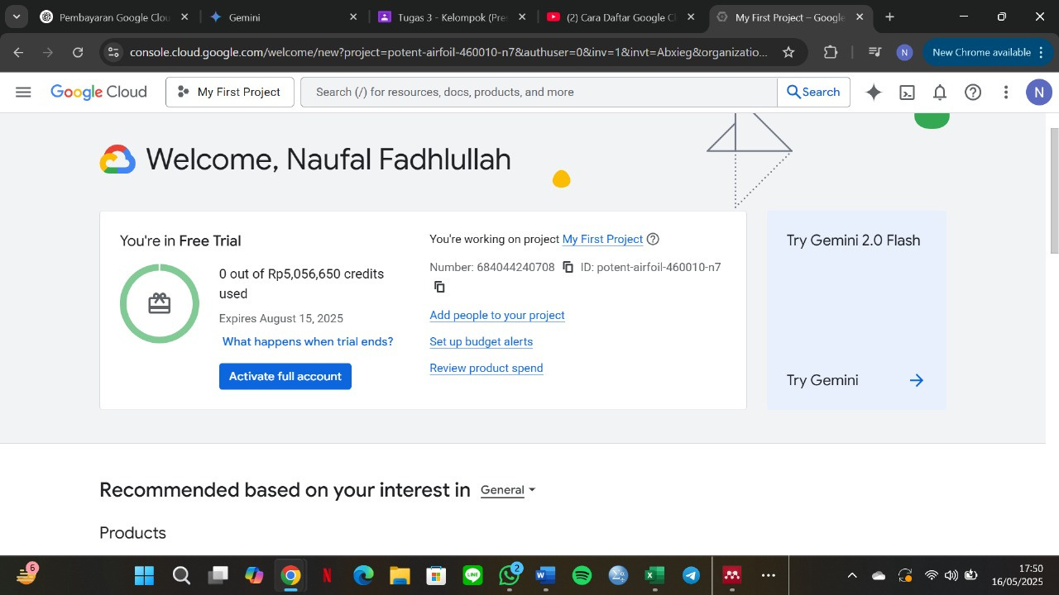
CARA DAFTAR AKUN GOOGLE CLOUD PLATFORM FREE TIER
3. akun google cloud sudah terbuat

Slide 15
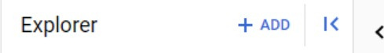
EKSPLORASI BIG QUERY
pertama kita akan mengimpor data dulu, untk melakukanya
pertama tekan add

Slide 16
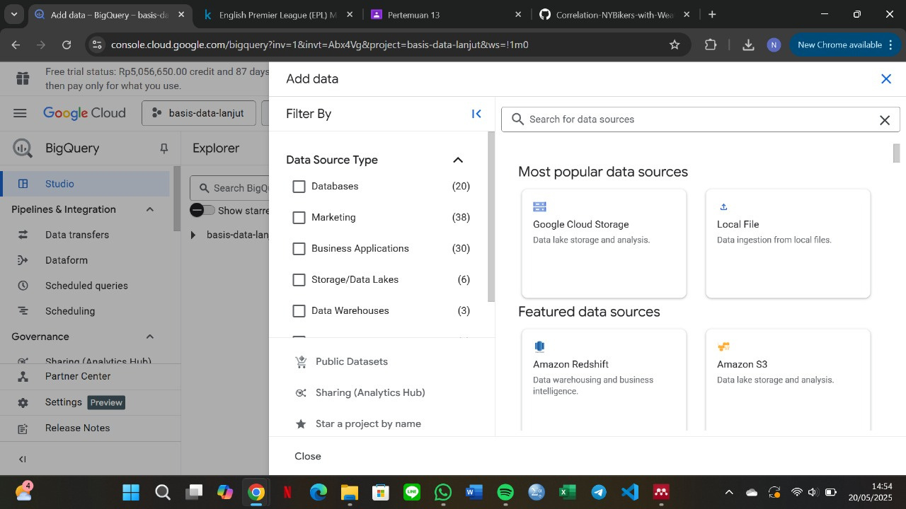

EKSPLORASI BIG QUERY
2.terus tekan local file

Slide 17
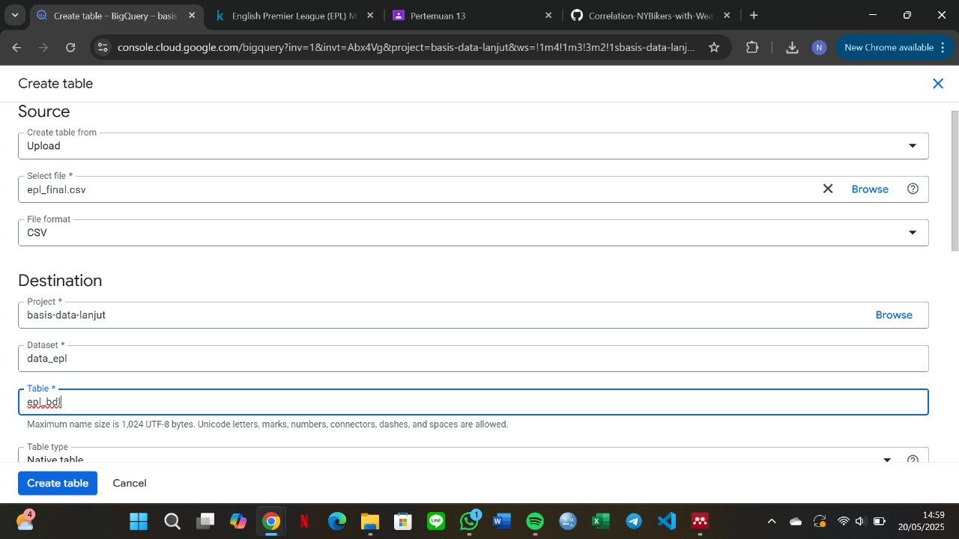
EKSPLORASI BIG QUERY
3. pilih file yang ingin di upload,
dan masukan detail file, sperti jenis file, dan destinasi file yang di impor

Slide 18
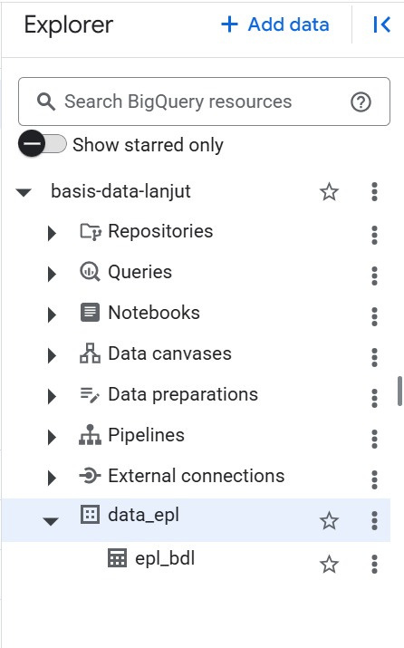
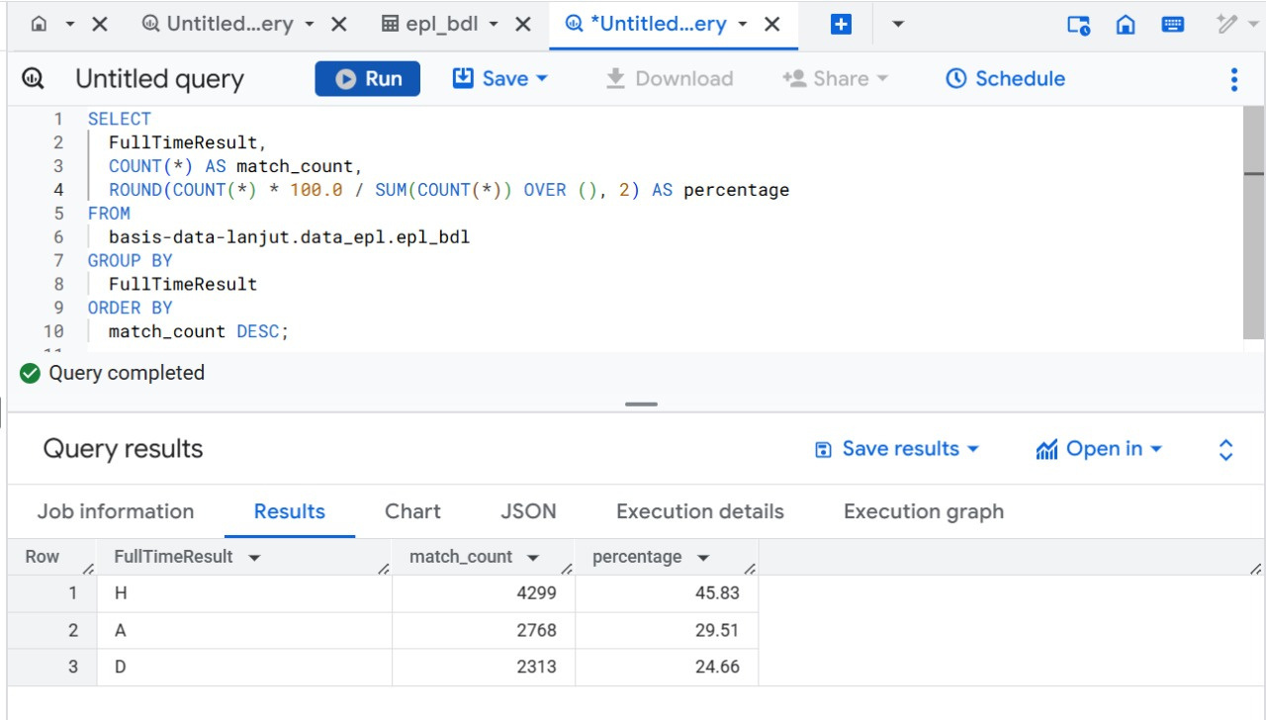
EKSPLORASI BIG QUERY
4. masukan query yang diinginkan

Slide 19
EKSPLORASI BIG QUERY
Jadi bisa dilihat dari hasil query bahwa team Home memenagkan
4299 permainan atau 45.83% dari semua permainan, team away memenangkan 2768 permainan atau 29.51% dari semua permain, dan 2313 permainan atau 24.66% dari semua permain berakhir dengan draw.

Slide 20
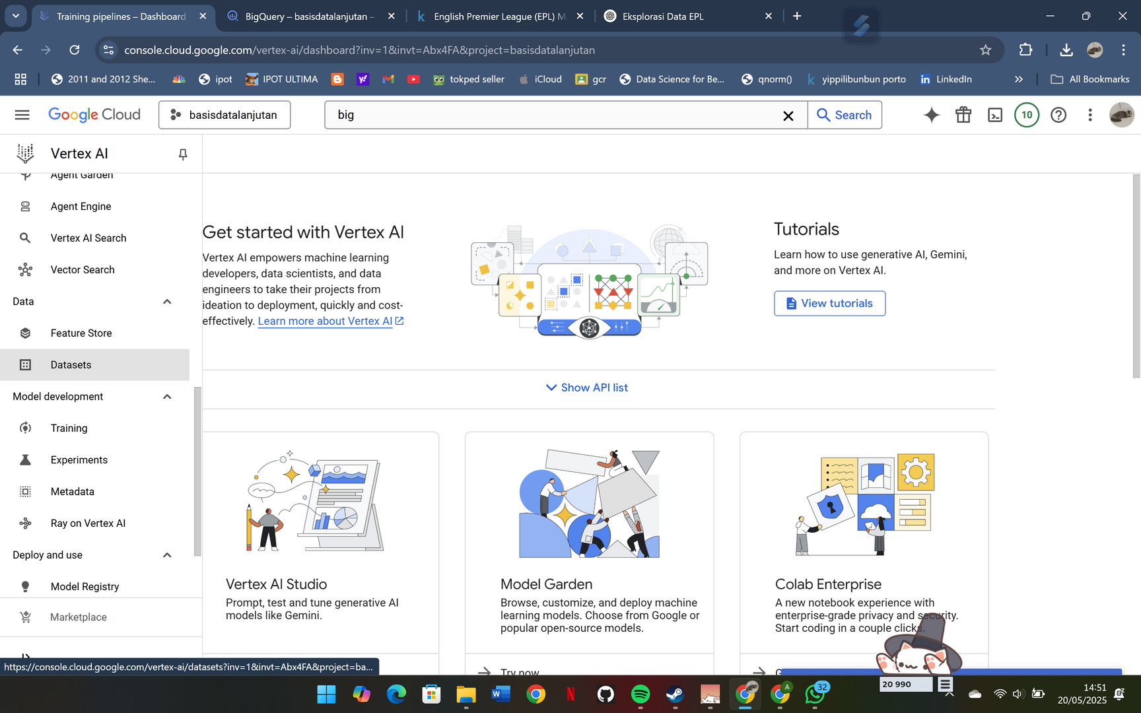
EKSPLORASI MACHINE LEANING
pada google cloud, machine
learning dapat menggunakan vertex AI

Slide 21
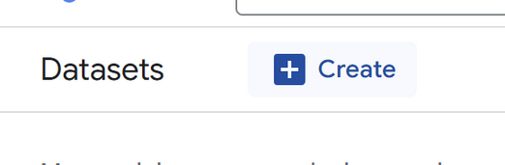
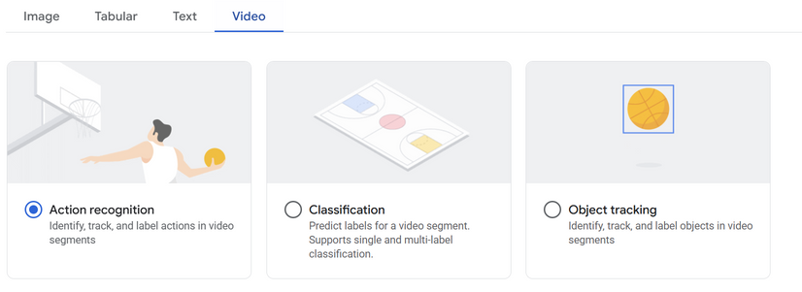
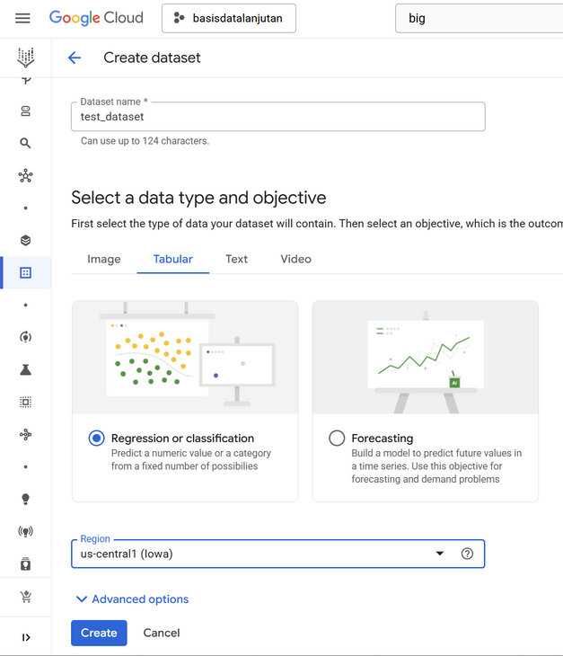
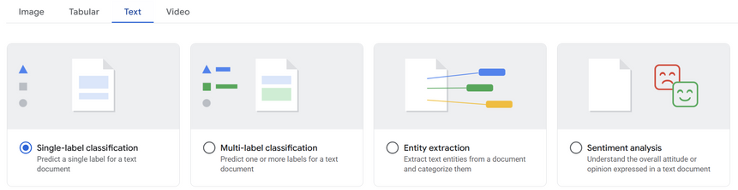
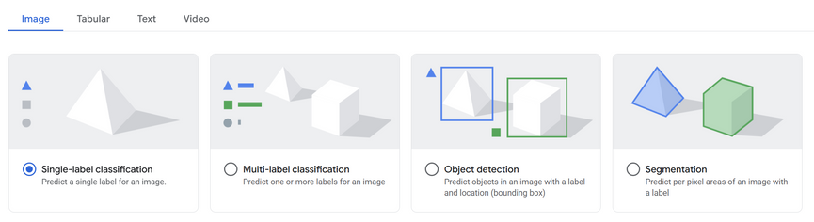
EKSPLORASI MACHINE LEANING
pada vertex AI dapat dilakukan machine learning untuk
data tabular
gambar
video
text

Slide 22
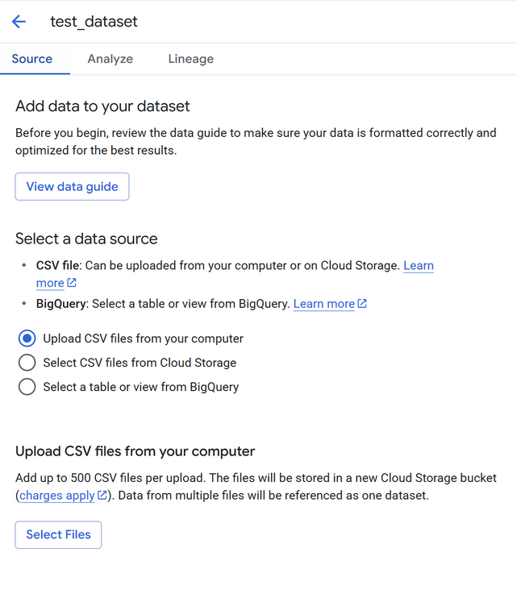
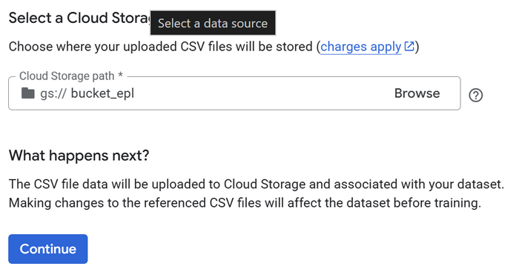
EKSPLORASI MACHINE LEANING

Slide 23
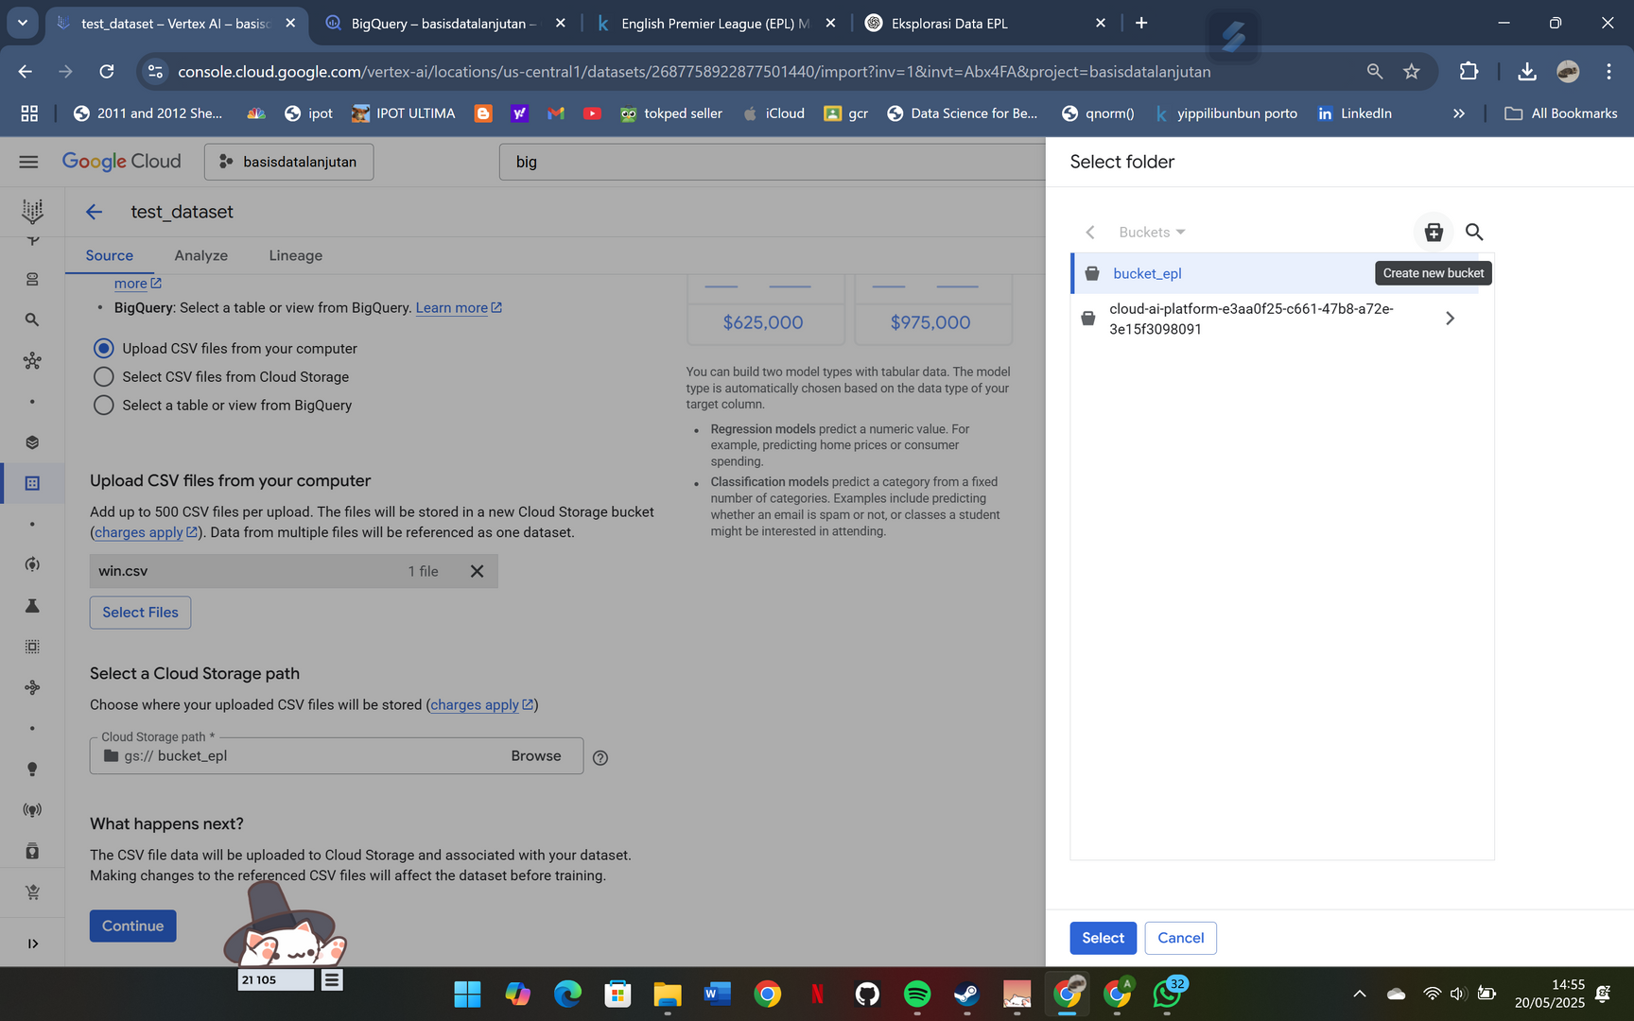
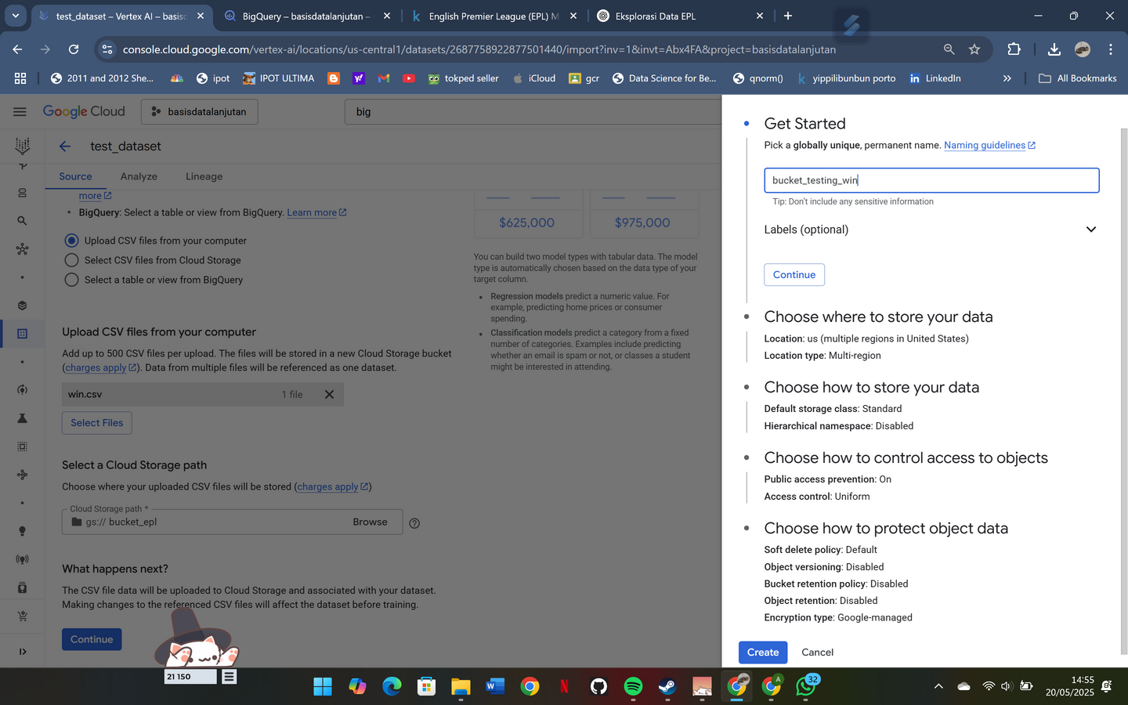
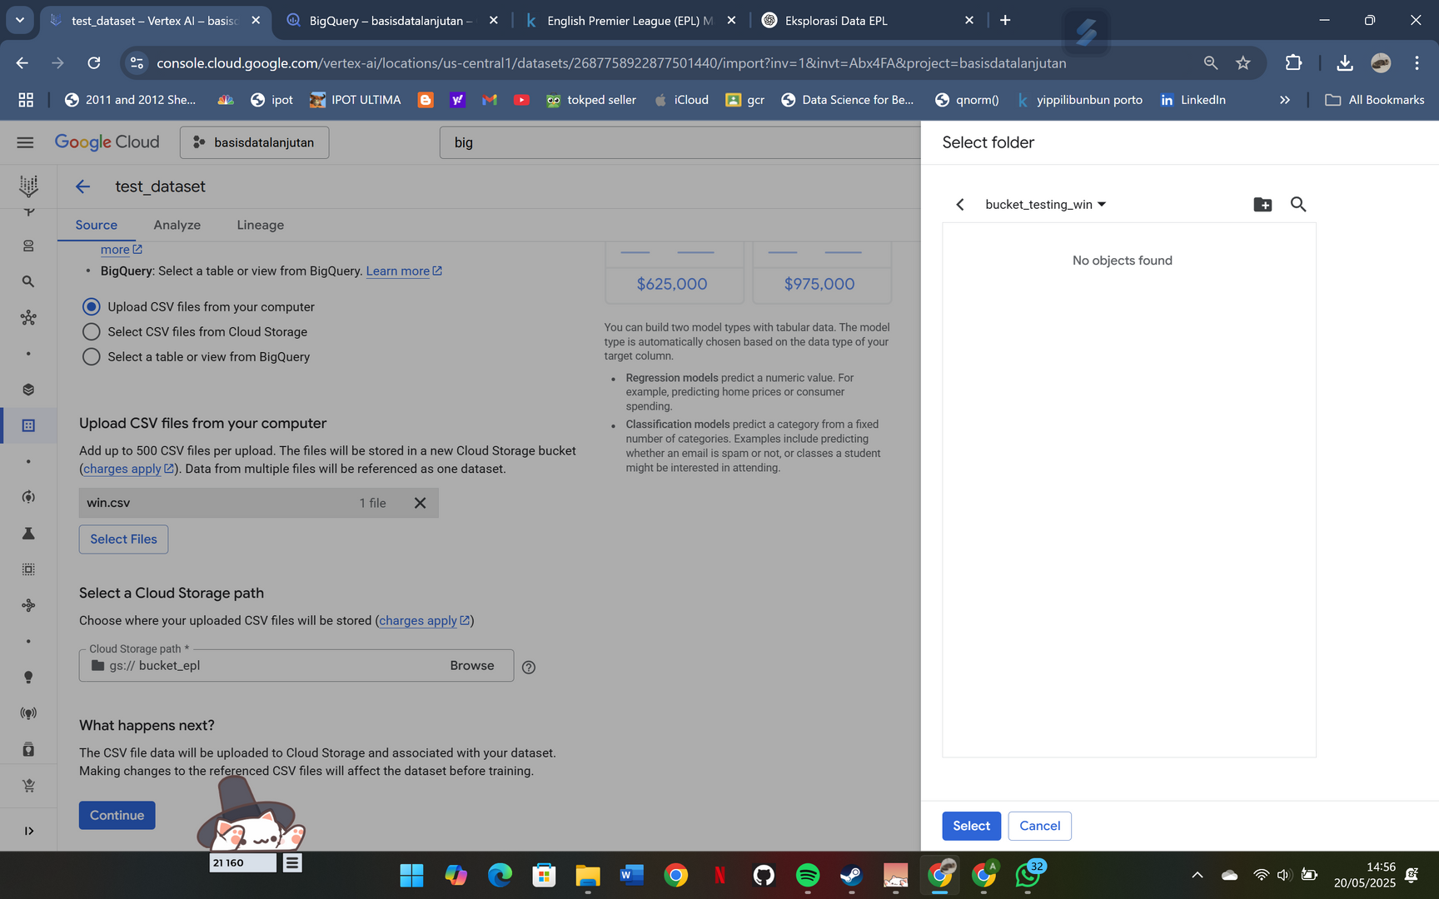
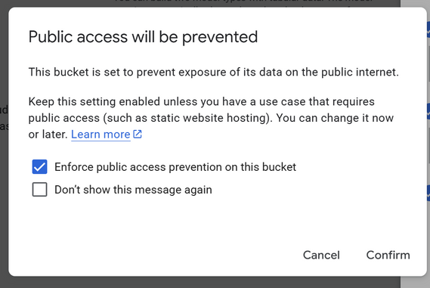
EKSPLORASI MACHINE LEANING

Slide 24
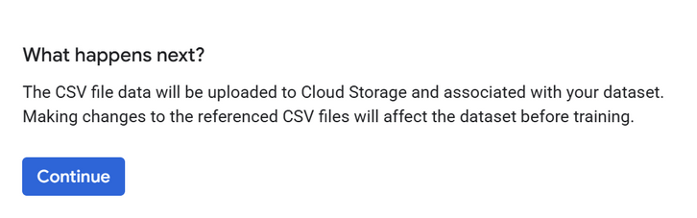
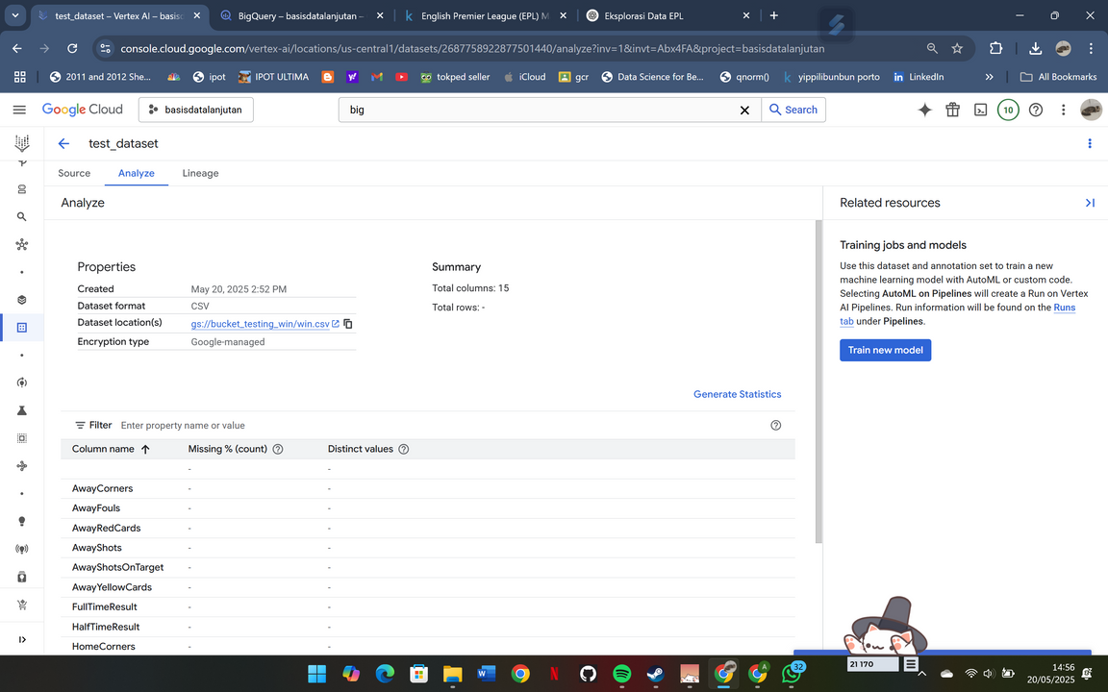
EKSPLORASI MACHINE LEANING

Slide 25

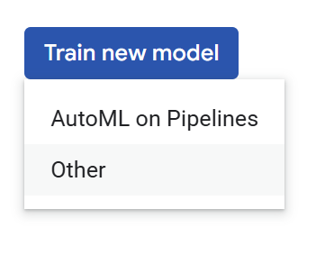
EKSPLORASI MACHINE LEANING

Slide 26
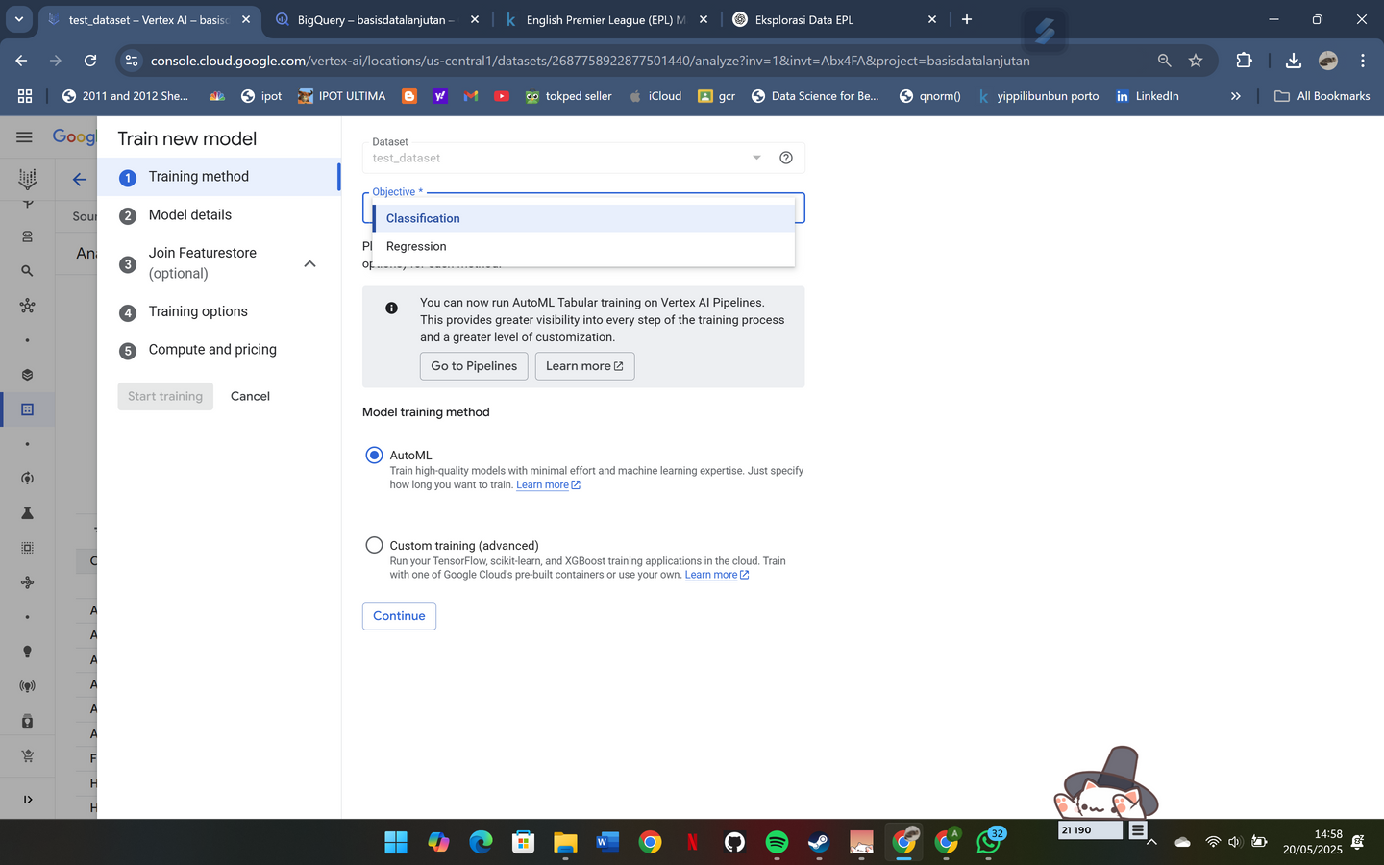
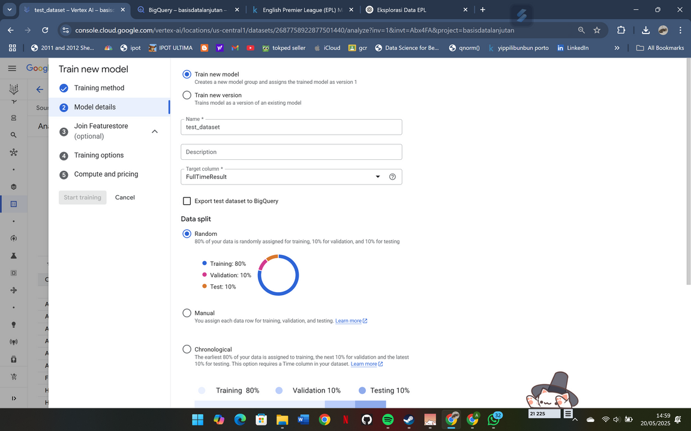
EKSPLORASI MACHINE LEANING

Slide 27
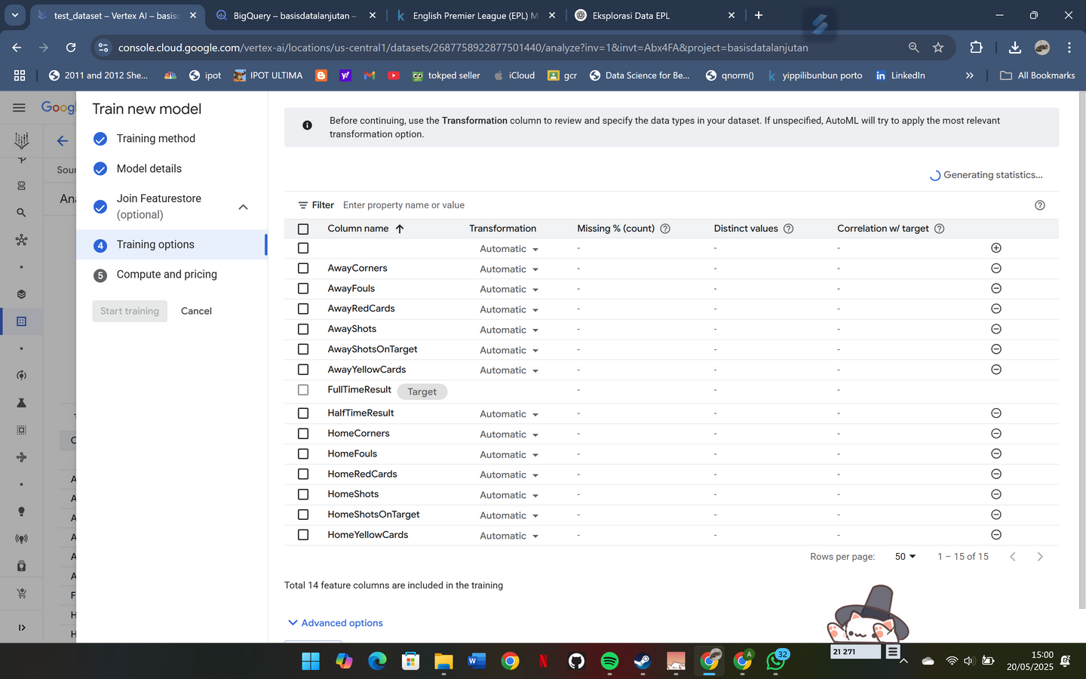
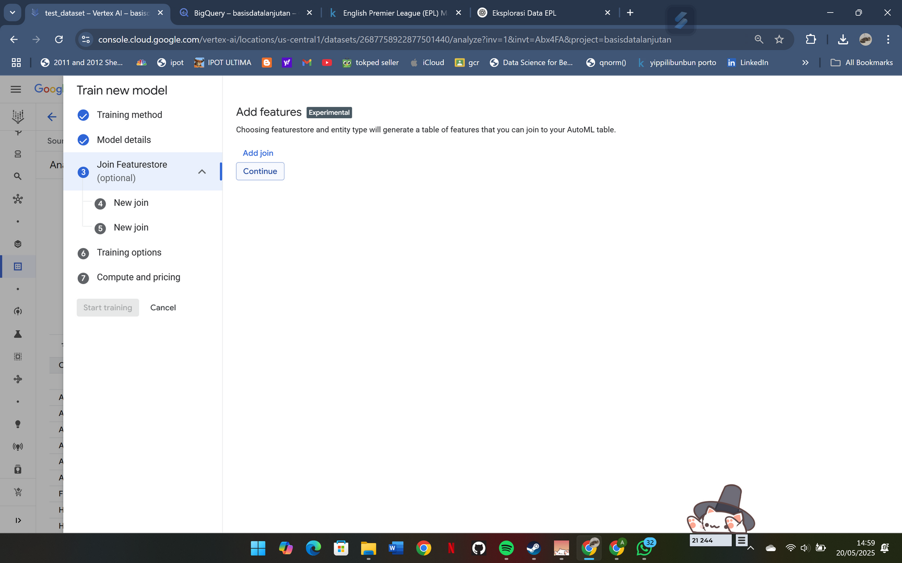
EKSPLORASI MACHINE LEANING

Slide 28
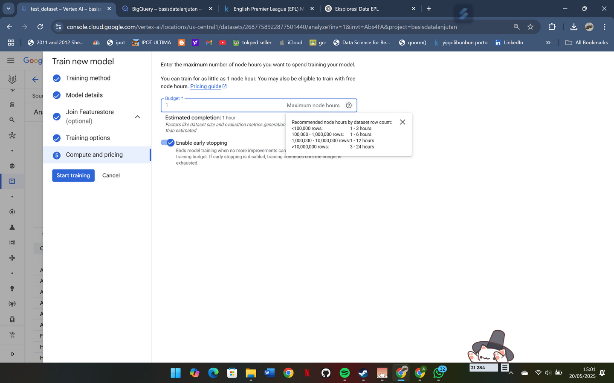
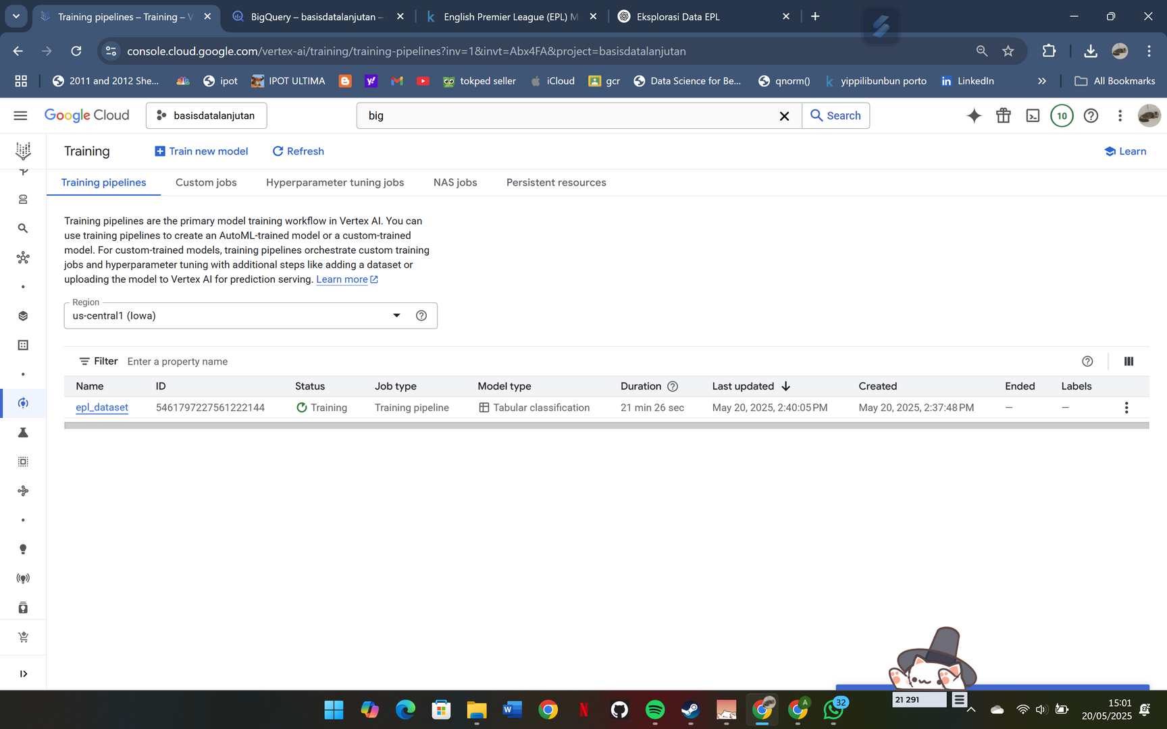
EKSPLORASI MACHINE LEANING

Slide 29
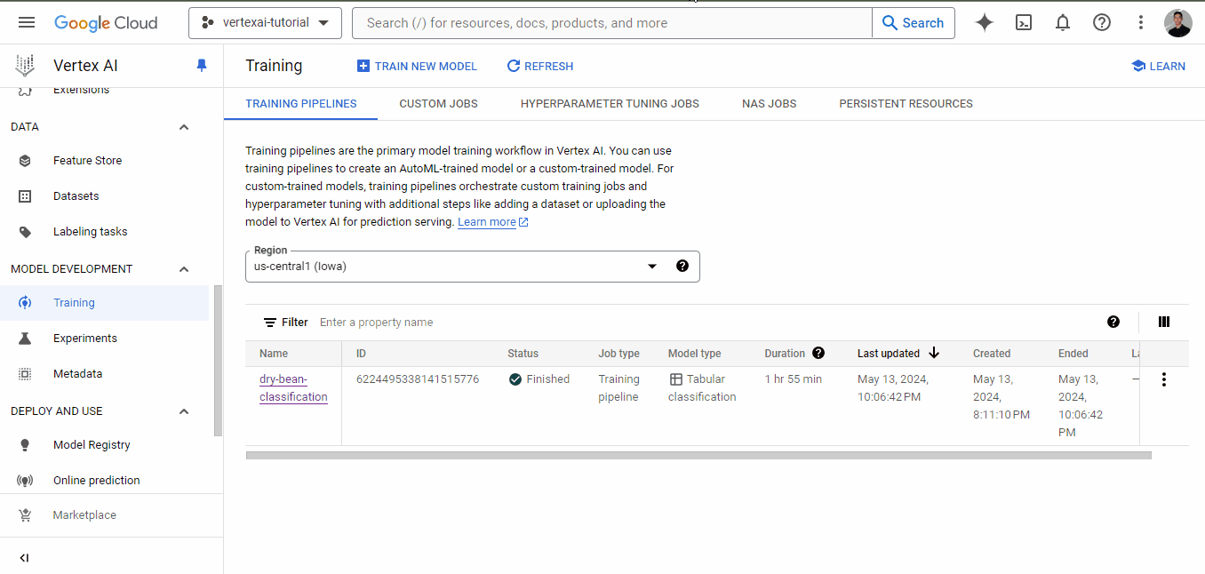
EKSPLORASI MACHINE LEANING

Slide 30
KESIMPULAN
Cloud computing berguna untuk explorasi, training, deploy dan analisa big data. Cloud computing memberikan infrastruktur dan alat-alat yang mempermudah penggunaan dan pengolahan big data. Sehingga, perusahaan tidak perlu membuat infrastrukturnya sendiri dan dapat mengunakan datanya dengan mudah menggunakan servis dari cloud computing.

Slide 31
TERIMA
KASIH

